Slide 1
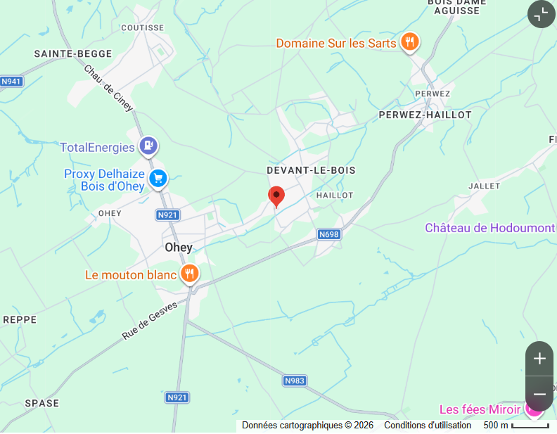
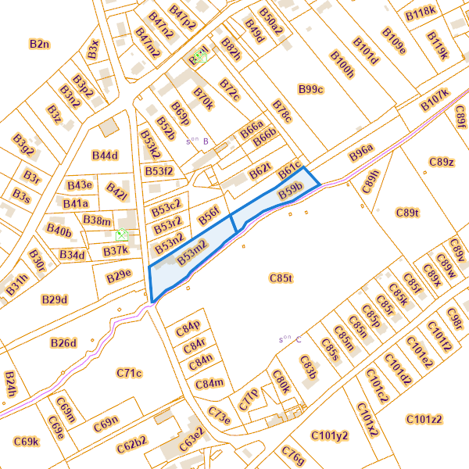

LOCALISATION – PARCELLE CADASTRALE
A titre informatif et non contractuel

Slide 2
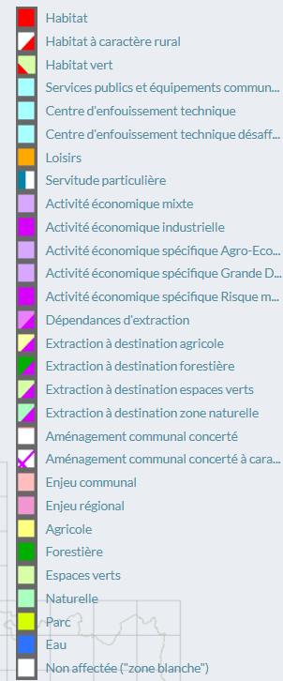
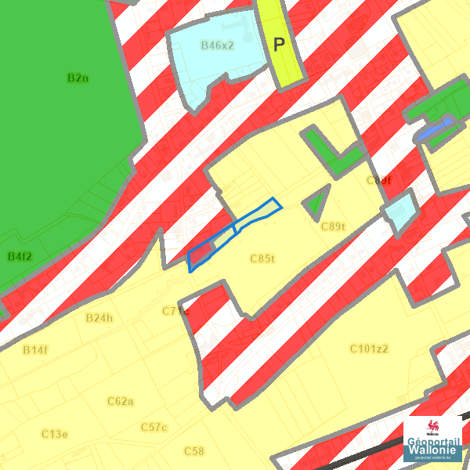
PLAN DE SECTEUR (Zone d’habitat)
A titre informatif et non contractuel

Slide 3
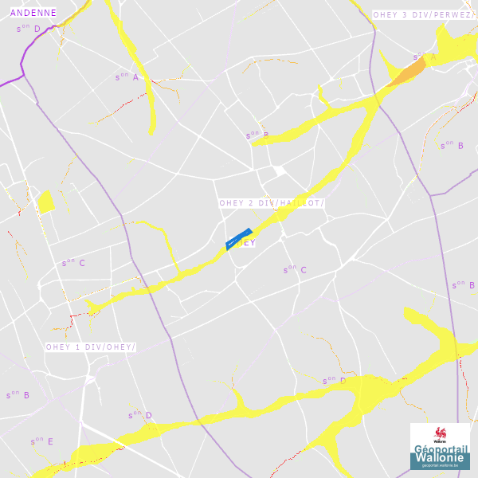
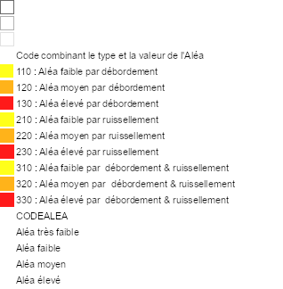
ZONE INONDABLE : aléa faible
A titre informatif et non contractuel

Slide 4
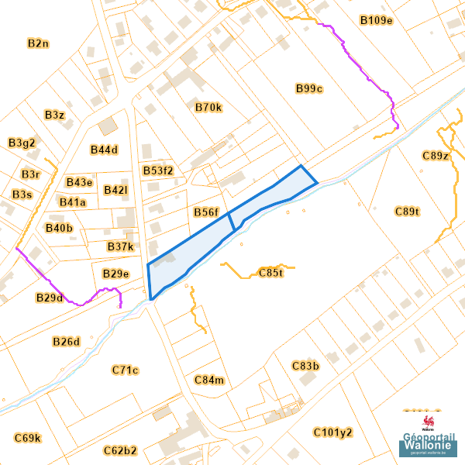
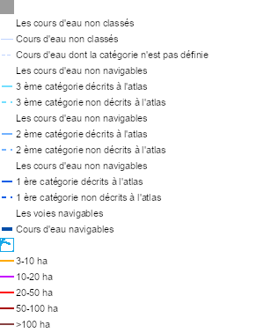
LIDAXES
A titre informatif et non contractuel

Slide 5
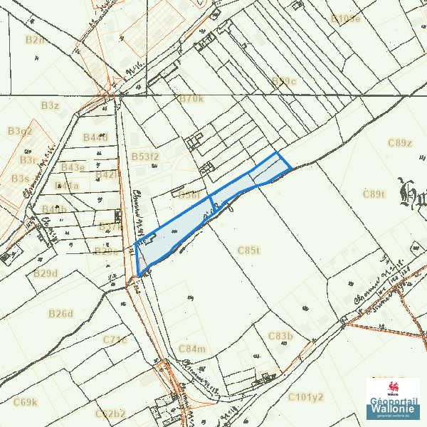
CHEMINS VICINAUX
A titre informatif et non contractuel

Slide 6
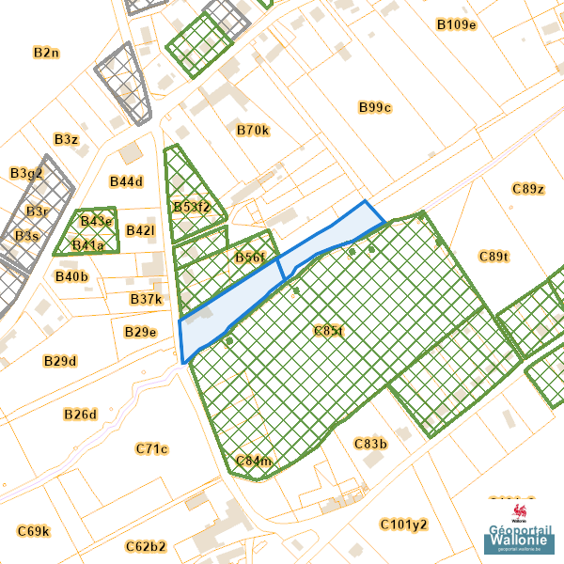
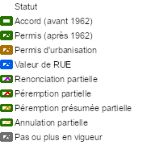
LOTISSEMENTS
A titre informatif et non contractuel

